Slide 1
GÊNEROS POÉTICOS
POESIA EM PROSA

Slide 2
Em termos gerais, existem dois tipos de texto: a prosa e a poesia. Cada um deles abriga vários gêneros literários. A prosa subdivide-se em dois tipos básicos: a narrativa e a demonstrativa. A primeira compreende a prosa histórica, filosófica, psicanalítica e de ficção. A prosa demonstrativa reúne a oratória e a prosa didática (tratados, ensaios, diálogos e cartas).

Slide 3
Quanto à poesia, Roman Jakobson (linguista) traz uma definição que está alinhavada com as funções da linguagem - poesia é o texto em que a função poética predomina sobre as demais. Assim, um texto escrito em forma de prosa pode ser considerado “poesia”, caso sua função principal, isto é sua finalidade, for poética. Esse tipo de texto recebe o nome de prosa poética ou poesia em prosa. Sim, pois quanto à forma, é prosa; mas, quanto à função, é poesia.

Slide 4
A poesia em prosa não é novidade. Ela surgiu associada aos SIMBOLISTAS franceses (Baudelaire e Mallarmé). No Brasil, seu grande (imenso) representante é o poeta simbolista CRUZ E SOUZA, que deixou 5 obras em prosa poética: Tropos e fantasias, Missal, Evocações, Outras Evocações e Dispersos.

Slide 5
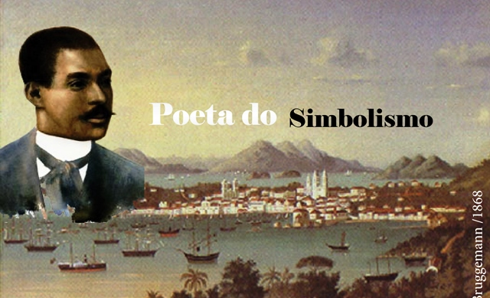
Cruz e Souza nasceu em N. Sra. Do Desterro (hoje, Florianópolis), em 1861, e morreu sozinho, na miséria, depois de ter visto sua mulher e filhos mortos pela tuberculose em 1898.

Slide 6
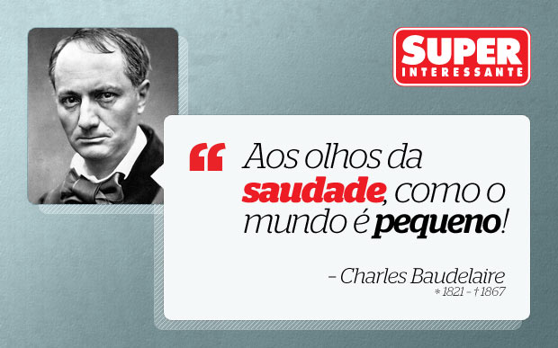

Slide 7
A SOPA E AS NUVENS
Minha pequena louca bem-amada servia-me o jantar enquanto eu, pela janela aberta da sala, contemplava as arquiteturas moventes que Deus faz com os vapores, as maravilhosas construções do impalpável. E eu me dizia através da contemplação: “Todas estas fantasmagorias são quase tão belas quanto os olhos da minha bela bem-amada, a louquinha monstruosa de olhos verdes.” Subitamente senti um violento soco nas costas e ouvi uma voz rouca e charmosa, uma voz histérica, como que enrouquecida pela aguardente, a voz de minha bem-amada que dizia: “Vamos logo, tome sua sopa, seu bobalhão, negociante de nuvens.”

Slide 8
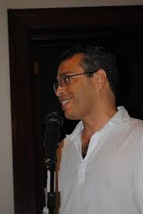
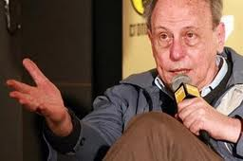
No Século XX o gênero poesia em prosa foi adotado por muitos poetas; no Brasil, na contemporaneidade, entre seus principais representantes, estão Cláudio Willer e José Geraldo Neres.

Slide 9
VIAGEM 5
(...) Recolocamos o mundo em seu devido lugar, após tomar uma poção mágica. Cumplicidade de samurais que se preparam para a luta em uma prontidão de espadas, sabedoria daqueles que sabem mover-se na escuridão. A percepção desentravada nesta planície de penumbra dourada de entardecer que se reflete na pele. Não importa onde você esteja agora, e quão distante. Não existem saudades, porém sóis circulando em nossas veias. Nenhuma sensação de perda ou de vazio, porém de acréscimo, alguma coisa que ganhamos nessa complicada errância pelo planeta em busca da nossa identidade. E também esta névoa familiar que pousa ao meu lado na semilucidez da vigília, feita de sensações de corpo, presenças, toques da pele, pulsações, este confuso novelo de memórias, de vozes e de cheiros que aos poucos vai se desatando e se transformando em poema. Cláudio Willer).

Slide 10
Observamos, nos textos lidos, que, quanto à forma obedecem às normas da prosa: possuem parágrafos, frases completas e pontuação.
Contudo, quanto à função, obedecem às normas da criação poética, que tem como eixo a exploração da emotividade, da subjetividade na linguagem.

Slide 11
Deve ficar claro que a matéria-prima da poesia, da prosa e da poesia em prosa é a PALAVRA.
Contudo, essa mesma palavra está nas bulas dos remédios, nos classificados dos jornais, nos textos mais prosaicos e desinteressantes que podemos ler.
Na Literatura, o diferencial é que a palavra se transforma numa imagem literária.

Slide 12
Criar uma imagem literária nada mais é do que explorar a plasticidade das palavras:
“Entre as palavras e as imagens, a verdade gosta de se esconder” (Max Moreira, 1971).
E que verdade seria essa? A verdade do texto em si, o enigma que ele propõe, a luz no fim do poema, o ponto final do conto, da crônica, da narrativa ou poema em prosa.

Slide 13
A poesia em prosa cumpre perfeitamente seu papel quando une o realismo e o lirismo, criando uma imagem literária nascida de palavras que foram exploradas.
Embora essa possibilidade já tenha recebido muitas críticas negativas, por parte daqueles que gostam de preservar as fronteiras bem demarcadas entre um gênero e outro, o poema em prosa lança mão dos recursos da poesia para oferecer conteúdos inesperados às palavras ou às frases.

Slide 14
O poema em prosa, ou prosa poética tem, ainda, outra característica importante: a ocorrência simultânea de duas formas de expressão:
a do “eu” (poesia), que aparece centrada nos pensamentos e sentimentos do sujeito (subjetividade);
2) a do “não eu” ou “fora do eu” (prosa), que está centrada nos aspectos externos (cenário, personagens etc.).

Slide 15
[...] o que eu disser soará fatal e inteiro! não haverá nenhum espaço dentro de mim para eu saber que existe o tempo, os homens, as dimensões, não haverá nenhum espaço dentro de mim para notar sequer que estarei criando instante por instante: sempre fundido, porque então viverei, só então viverei maior do que na infância, serei brutal e mal feita como uma pedra, serei leve e vaga como o que se sente e não se entende, me ultrapassarei em ondas, ah, Deus, e tudo que venha e caia sobre mim, até a incompreensão de mim mesma em certos momentos brancos porque basta me cumprir e, então, nada impedirá meu caminho. até a morte-sem-medo, de qualquer luta ou descanso me levantarei forte e bela como um cavalo novo ( Joana, de “Perto do Coração Selvagem”, Clarice Lispector).

Slide 16
No texto anterior, C. Lispector usa um recurso poético muito comum – a repetição/ênfase – para marcar a fala da personagem. Esse recurso imprime RITMO ao texto, e se trata claramente de uma característica da poesia.
E o que seriam esses recursos poéticos?
Os principais são:

Slide 17
Métrica
Ritmo
Rima

Slide 18
Quanto à forma, a poesia tem na métrica, no ritmo e na rima seus elementos mais característicos.
Contudo, o ritmo é o fator mais importante, e, via de regra, é o fator mais presente no poema em prosa.
O poema em prosa não precisa da métrica, pode dispensar a rima, mas, no que se refere à forma, precisa ter ritmo.

Slide 19
Em síntese, no poema em prosa, quanto à função, a palavra deve ter por primazia a emoção, a intenção de emocionar.
Quanto à forma, já que não vai poder explorar o arranjo das palavras na folha (forma dos versos, por ex.) deve aproveitar ao máximo o ritmo, a cadência (encadeamento) das frases.

